Slide 1
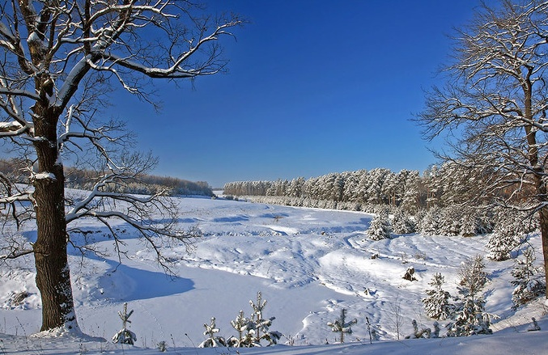
Тема урока: « В гости к зиме. Неживая природа.»

Slide 2






ДЕКАБРЬ
ЯНВАРЬ
ФЕВРАЛЬ

Slide 3

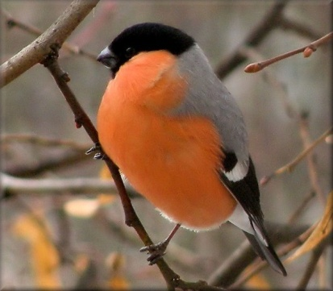

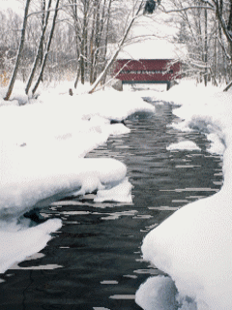


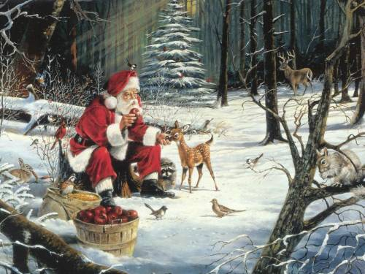


ПРИРОДА
ЖИВАЯ
НЕЖИВАЯ

Slide 4
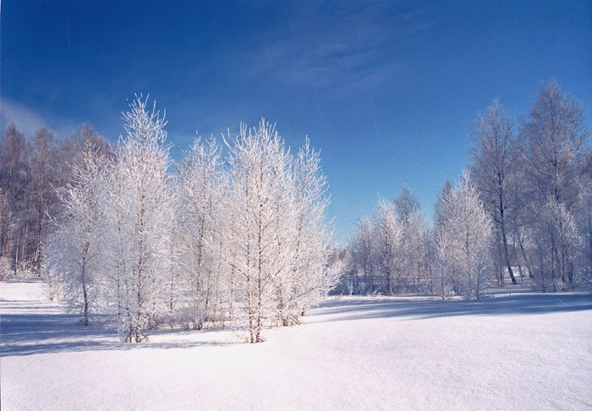
Какие изменения произошли в неживой природе в связи с изменением времени года?
Вопросы 1 группы.
Как меняется температура воздуха?
Какие осадки выпадают зимой?
Вопросы 2 группы
Как выглядит небо?
Как меняется продолжительность дня?
Вопросы 3 группы.
Что происходит с почвой ?
Что происходит с водоёмами?

Slide 5
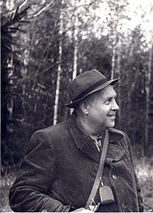
Скребицкий Георгий Алексеевич
ЧЕТЫРЕ ХУДОЖНИКА
Растянула Зима по небу серые тучи и ну давай покрывать землю свежим пушистым снегом! В один день всё кругом разукрасила. Побелели поля и пригорки. Сосны и ели одели тяжелые снеговые шубы и заснули.
Тонким льдом покрылась река, притихла, уснула, как в сказке.
Раздвинуло Солнышко сизую тучку. Глядит на зимний лес, на долины. А под его ласковым взглядом всё кругом ещё краше становится.

Slide 6
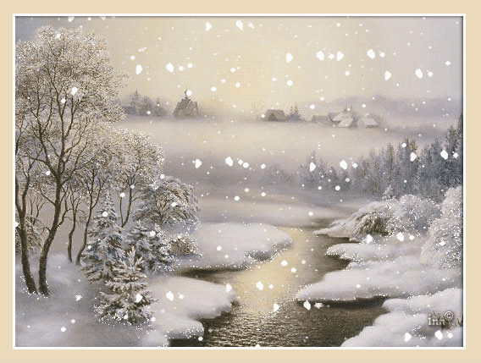
Явления природы зимой.
Загадки.
снегопад

Slide 7
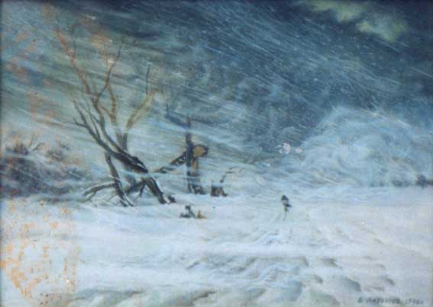
метель

Slide 8
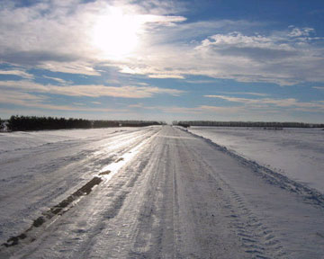
гололед

Slide 9
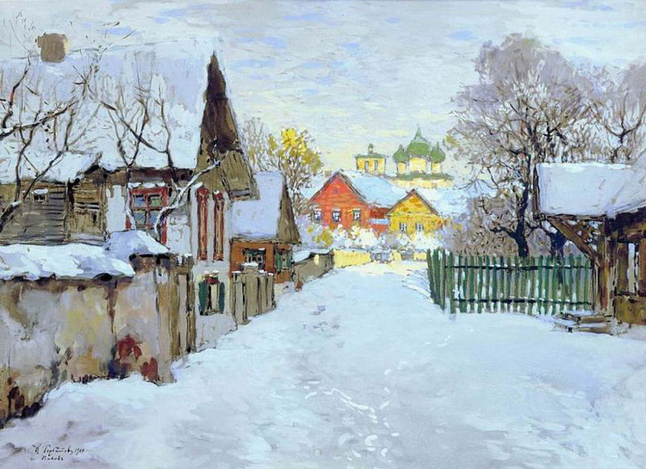
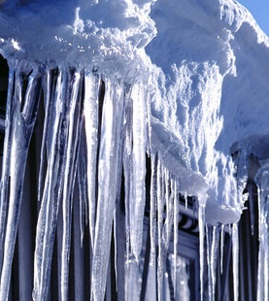
ОТТЕПЕЛЬ
К.Горбатов « Зима.Оттепель» 1910г.

Slide 10
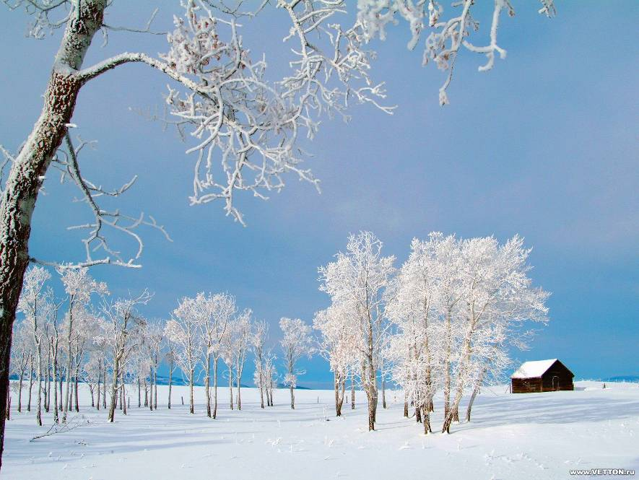
иней
изморозь

Slide 11
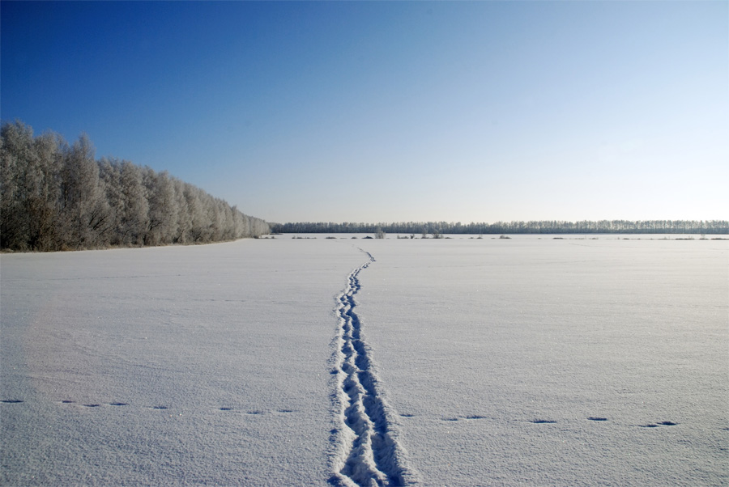
Снег падает на землю спокойно, медленно, покрывает её ровным слоем. Это явление называется ________________________.
Появившаяся во время оттепели вода и подтаявший снег затем замерзают. На дорогах образуется _______________________.
На деревьях, проводах образуется пушистая снежная бахрома. Это____________.
После морозной погоды снег подтаивает, становится влажным, легко лепится. Это явление называется _________________________.
Снегопад при сильном ветре называется _______________________.
снегопад
гололед
изморозь
оттепель
метель

Slide 12





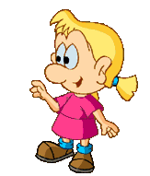


Зарядка

Slide 13
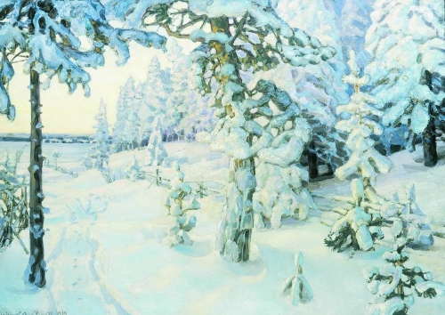
Апполинарий Михайлович Васнецов «Зимний сон.(Зима)» 1908г.

Slide 14
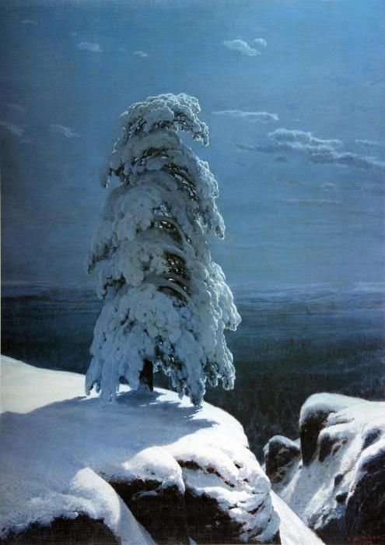
Шишкин И.И. «На севере диком» 1891г.

Slide 15
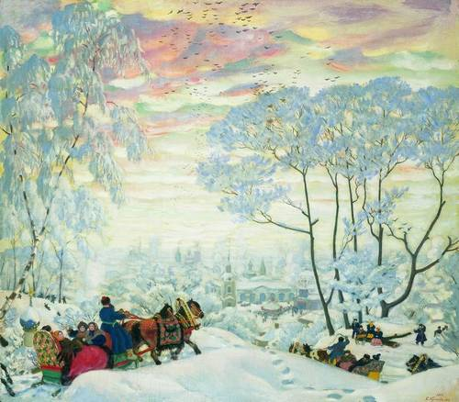
Б.Кустодиев «Зима» 1916г.

Slide 16
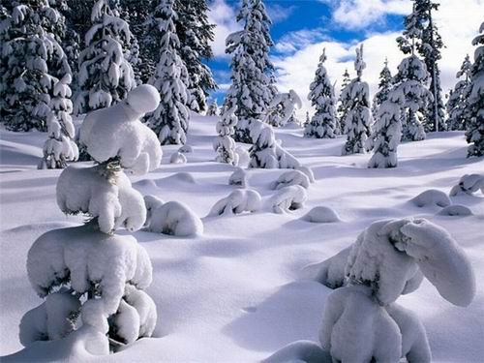
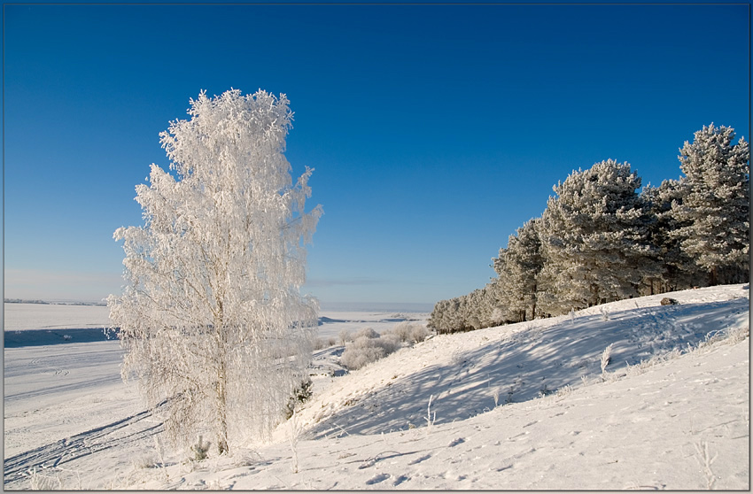

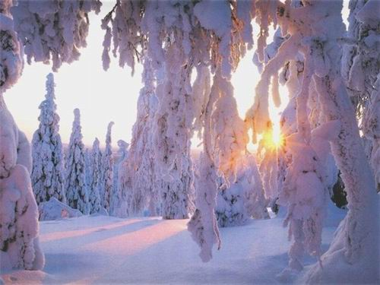
Зимняя сказка
Звучит «Серенада» Ф.Шуберта

Slide 17
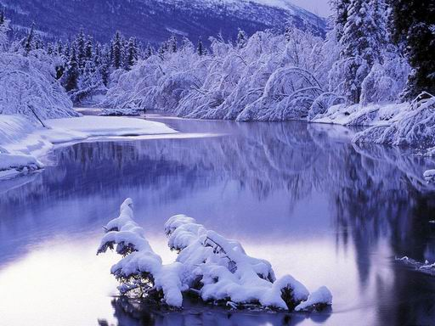
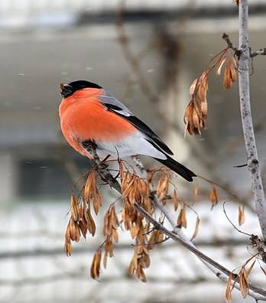
Дорогие ребята!
Природа-это зеркало души.Тот кто умеет видеть,наблюдать природу не может не любить ее.Он всегда ощущает себя частью природы и бережет ее.
Любите природу,берегите и любуйтесь ее красотой!

